Slide 1



INSTRUCTIVO
MÓDULO DE INSTURMENTOS DE AUTOEVALUACIÓN

Slide 2

Ingreso a la plataforma

Slide 3
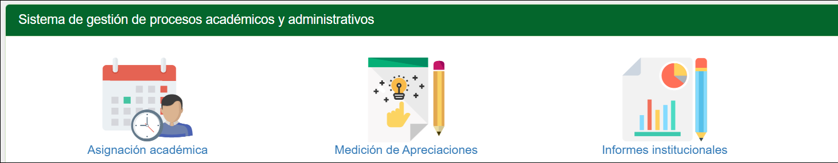
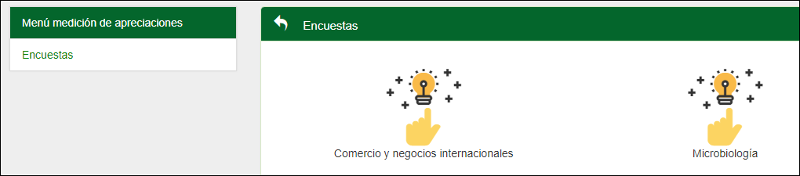
Para acceder al módulo de medición de apreciaciones ingrese aquí, Posteriormente ingrese su usuario y contraseña institucional, y presione el botón “iniciar sesión”.
Ingrese al módulo de Medición de apreciaciones
1. En el panel de navegación dar clic en Encuestas.
2. Selecciona el programa a evalular.

Slide 4
Gestión de instrumentos a evaluar

Slide 5
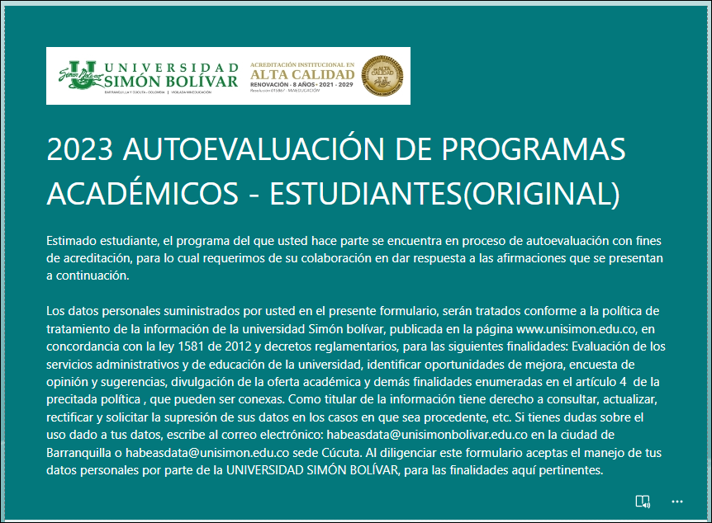

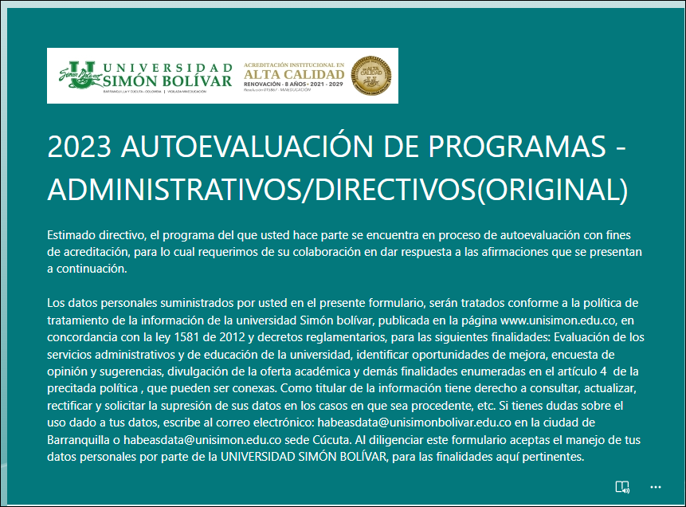
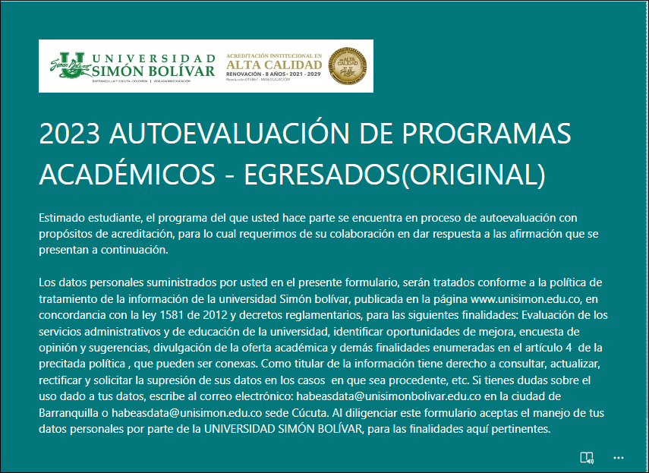
Los instrumentos de autoevaluación están divididos por 4 tipos de roles, por esta razón de acuerdo a el perfil de SIA se direccionara al instrumento relacionado con su rol:
Estudiantes
Profesores
Administrativos/Directivos
Egresados
Estudiantes
Profesores
Admin/Directivos
Egresados

